Slide 1
PLIN021 Sémantická analýza v praxi
Zuzana Nevěřilová
2020/21

Slide 2
Organizace semestru
Nahrávky přednášek a prezentace – k čtení a poslechu.
K dalšímu čtení: odkazy na literaturu na konci prezentací
Cvičení na počítači – k vyzkoušení na vlastním počítači nebo na počítači v G13.
Všechno by mělo fungovat pro Windows, co bude pro Linux, budu avizovat.
Tam, kde bude potřeba něco instalovat, dostanete návod.
Hodnocení: závěrečný projekt odevzdaný do konce ledna 2024
Cílem závěrečného projektu je sdělit svoje zjištění ostatním

Slide 3
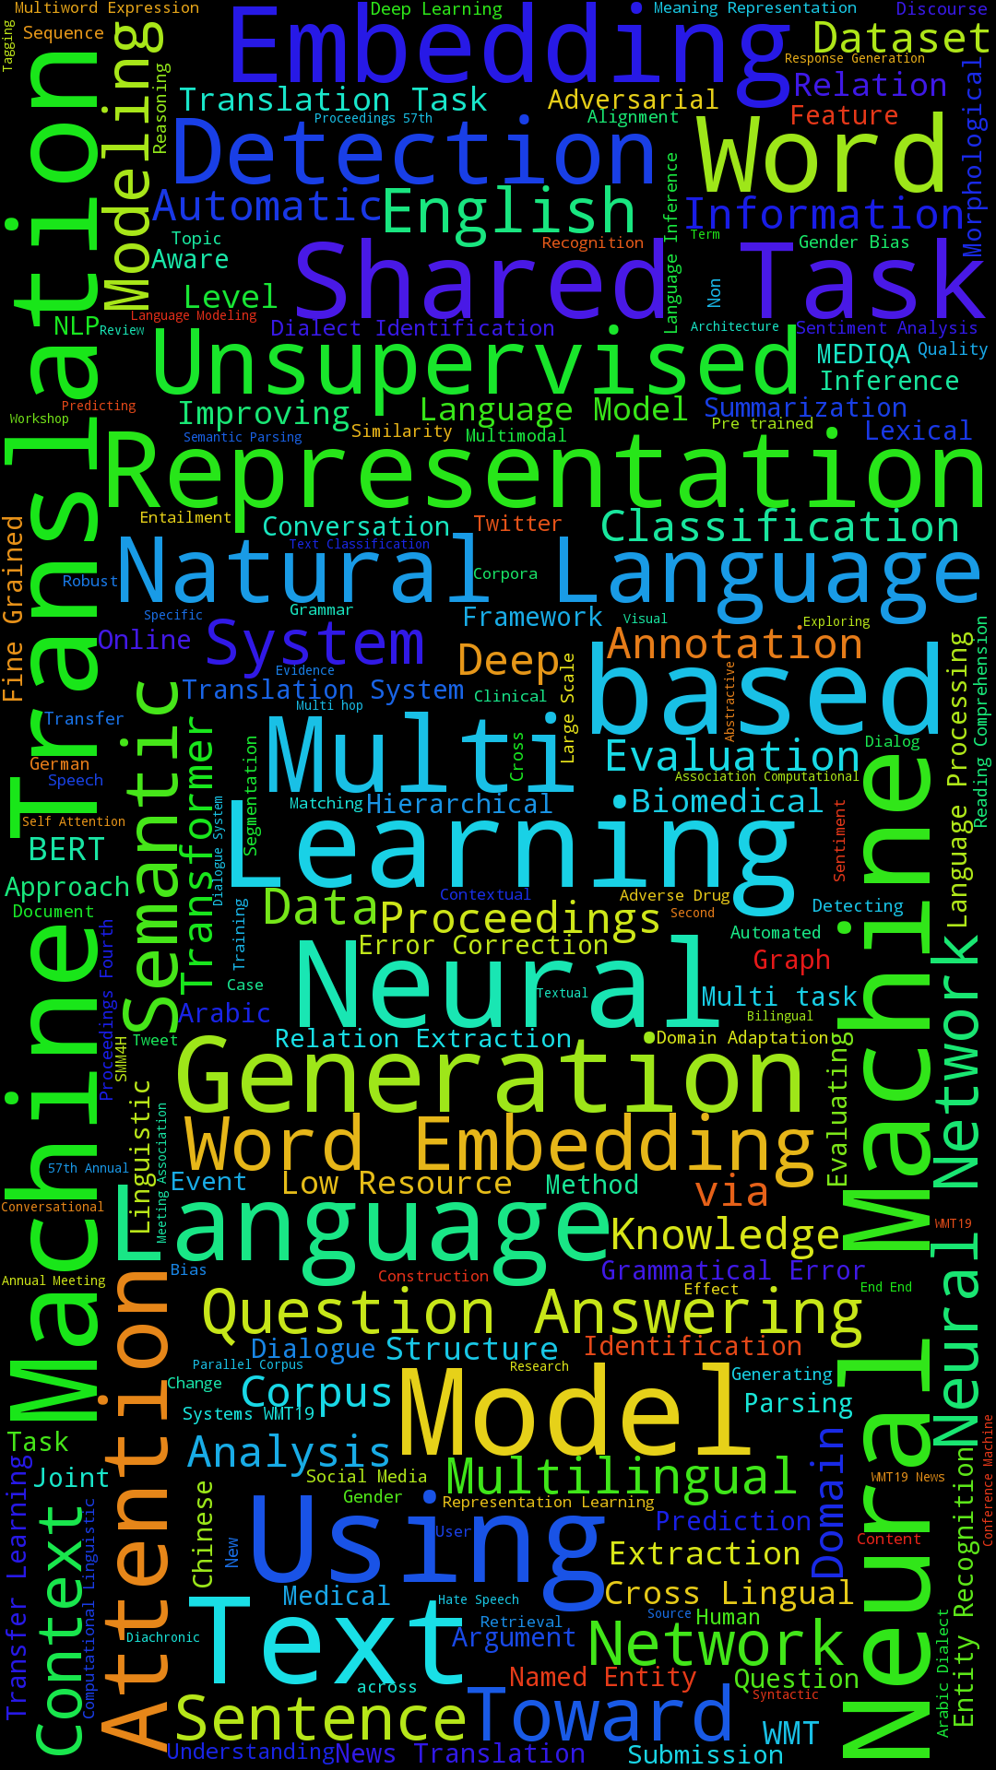
Závěrečný projekt
Zvolte téma vztahující se k libovolné části kurzu a formu
Přečtení článku v konferenčním sborníku nebo odborném časopisu
Vlastní prozkoumání nového software
Aplikace „jazykově nezávislého“ software na český jazyk
Srovnání dvou nebo více programů
Zkoumání určitého jevu v korpusu
Zvolte formu:
Text
Prezentace
Orientační rozsah: 2-3 strany A4, 5minutové video
Na projektu může pracovat více lidí (2-3), rozsah musí být odpovídající

Slide 4
Referát
Zvolte si vhodný článek ke zpracování
Renomované konference z oblasti zpracování přirozeného jazyka, počítačové lingvistiky, korpusové lingvistiky: ACL, EACL, EMNLP, RANLP, COLING, PACLIC, CICLing, LTC, TSD, Slovko, NAACL, CoNLL, LREC
Dejte pozor na predátorské konference a časopisy
Pokud si nejste jistí, zeptejte se
Inspirace: https://nlp.fi.muni.cz/cs/OCemSeMluvi

Slide 5
Držte se tématu
zkoumat význam z pohledu počítačové lingvistiky
jak formálně uchopit význam, když nemáme formální definici
seznámit se s tradičními i současnými přístupy k sémantické analýze
přemýšlet o aplikaci různých přístupů na český jazyk

